Slide 1
COMPLEX AUTOMATION PRO
CAP
Мониторинг обогатительной фабрики
в реальном времени — от приёма руды до отгрузки концентрата
MVP · сентябрь 2026
github.com/4codegit/complex_automation_pro · лицензия MIT

Slide 2
Задача: завод видит только часть себя
Технологические участки фабрики разрознены: сигналы живут в локальных контроллерах, оператор узнаёт о проблеме по звонку, а обрыв связи означает потерю данных.
9
технологических участков
под наблюдением
Данные с датчиков не доходят до оператора
История измерений не хранится централизованно
Отклонения от регламента видны постфактум
3
промышленных протокола:
Modbus, OPC UA, Sparkplug B
0
команд записи в АСУ ТП —
платформа только наблюдает
CAP · Complex Automation Pro — MVP · 2 / 11

Slide 3
Архитектура: edge-шлюзы и микросервисы
Датчики · PLC · DCS
gateway-api
ingest
historian
Панель
уровни 0–2, вне CAP
единая точка входа
:8000
приём
история
React · WebSocket
alarms
profiles
аварии
профили
Edge-шлюз
буфер SQLite/WAL,
store-and-forward
registry
identity
реестр
доступ
Все сервисы — отдельные процессы из одного кода; в режиме разработки работают как один процесс. Контракт API и панель не меняются между режимами.
CAP · Complex Automation Pro — MVP · 3 / 11

Slide 4
Три промышленных протокола из коробки
Modbus TCP
OPC UA
MQTT Sparkplug B
Только чтение, функции 1–4. Регистры: bool, u16…f32, масштаб, перестановка слов CDAB. Реальный источник для демо — планшет с Modbus-сервером.
Poll и подписки (subscriptions), безопасность Sign/SignAndEncrypt, аутентификация по сертификату x509, анонимный или логин/пароль.
Роль Primary Host Application: подписка spBv1.0/#, разрешение alias→name по Birth-сообщениям, protobuf-декодер без кодогенерации.
Граница read-only — в коде: драйверы не содержат функций записи (FC 5/6/15/16 отсутствуют). Конфигурация сигналов — одна строка на тег: mill_power:kW|reg=hr:100:f32
CAP · Complex Automation Pro — MVP · 4 / 11

Slide 5
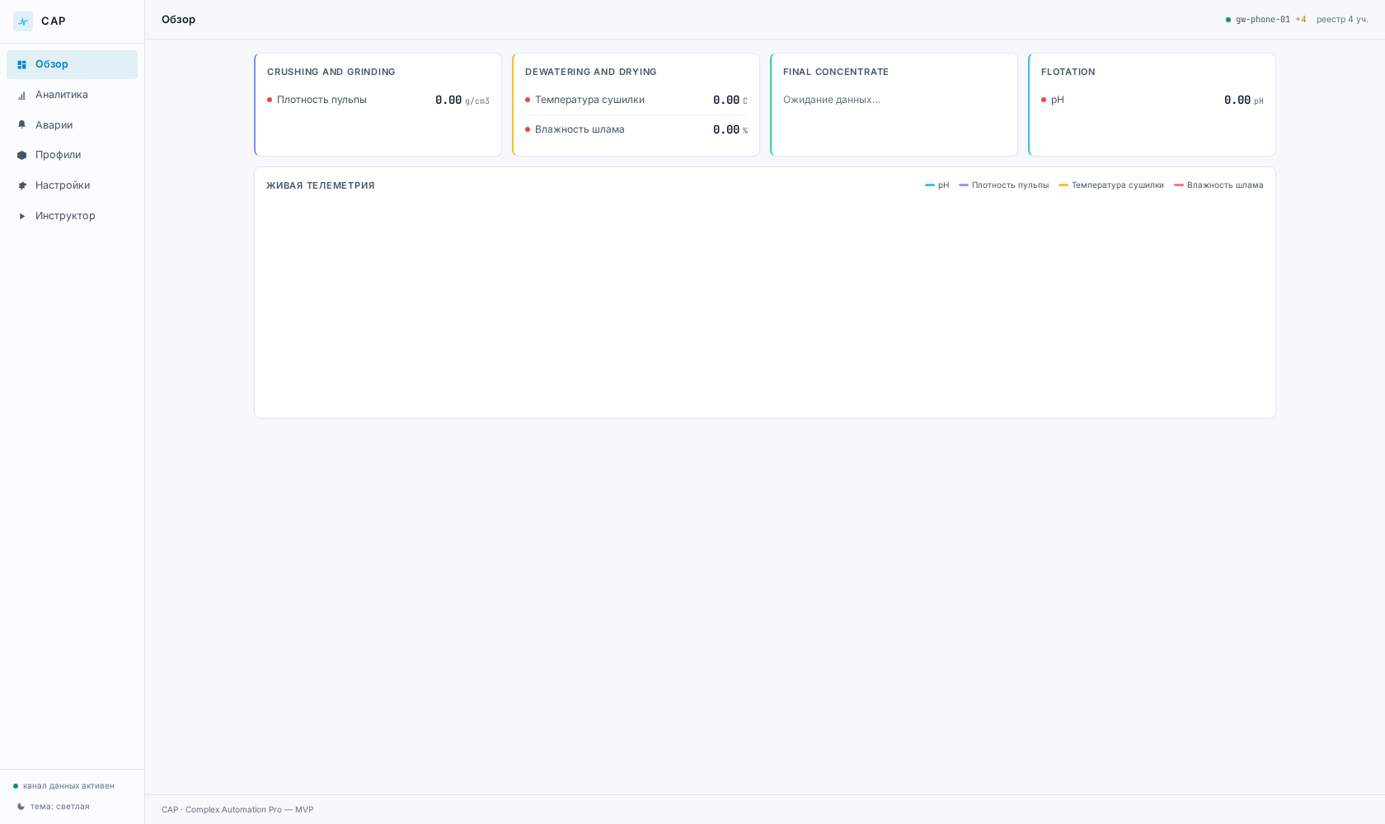
Панель оператора
Участки и живой график
карточки стадий, WebSocket-поток
Качество каждого сигнала
good / устаревшее / нет связи
Светлая и тёмная темы
переключатель в меню
CAP · Complex Automation Pro — MVP · 5 / 11

Slide 6
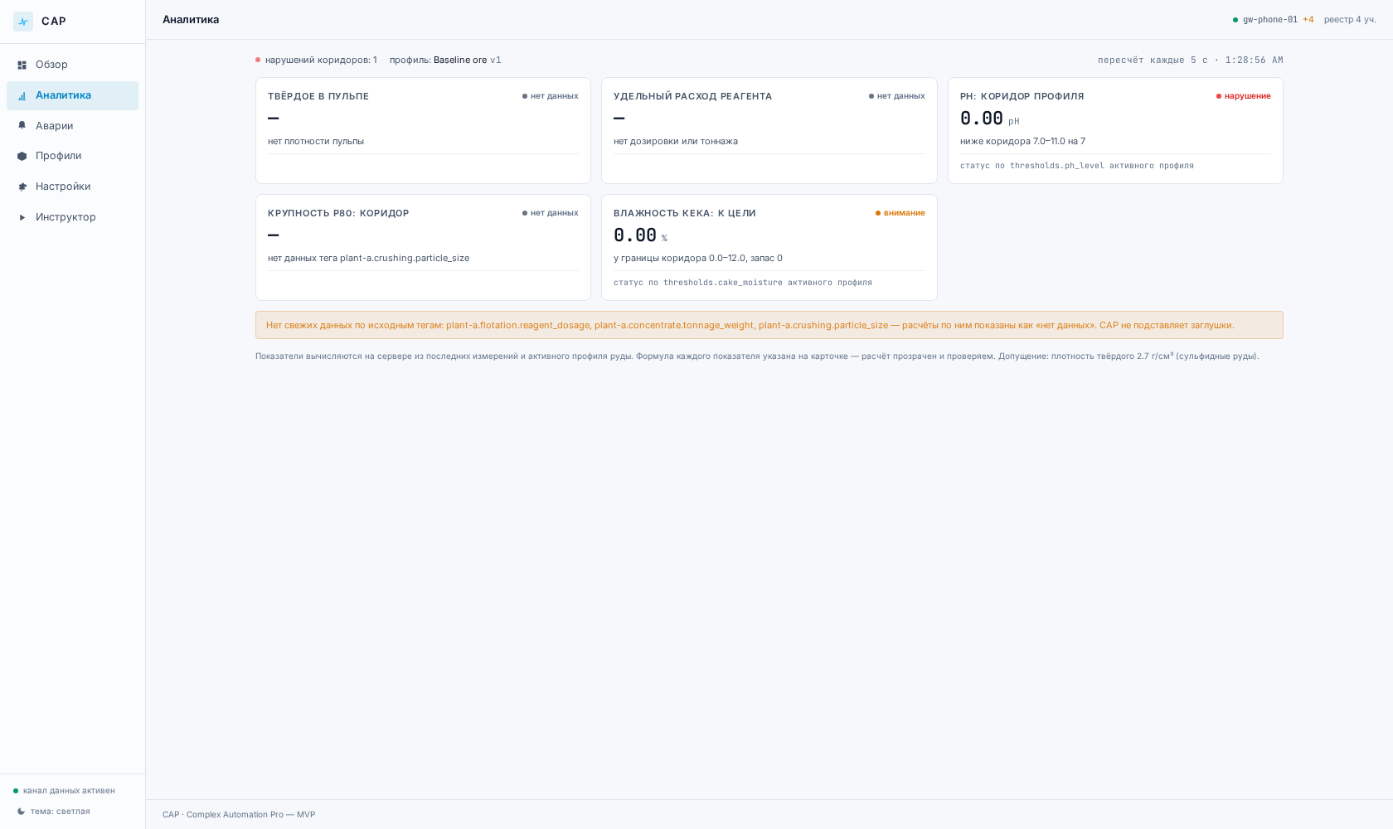
Металлургия считается, а не угадывается
Твёрдое в пульпе
%S = ρт(ρп−ρв) / (ρт−ρв)ρп
Удельный расход
q = Qр·60 / Qт [мЛ/т]
Сухая производительность
Qсух = Qт·(1 − W/100)
Формула на каждой карточке; нет данных — честное «нет данных», без заглушек.
CAP · Complex Automation Pro — MVP · 6 / 11

Slide 7
Обрыв связи не теряет ни одного измерения
1
2
3
4
Сбор
Буфер
Сбой сервера
Возврат
шлюз опрашивает приборы
каждую секунду
каждое сообщение —
в SQLite/WAL на краю
данные копятся,
отсчёт не останавливается
backfill: очередь досылается
полностью, порядок сохранён
64
сообщений пережили демонстрационный отказ сервера —
и все 64 дошли после восстановления, без потерь и дублей (сценарий demo.sh)
CAP · Complex Automation Pro — MVP · 7 / 11

Slide 8
Аварии по ISA-18.2, каждое действие — в аудите
normal
active_unack
active_ack
returned
shelved
suppressed
Жизненный цикл аварии управляется уставками активного профиля руды.
Квитирование
оператор подтверждает аварию; действие фиксируется в неизменяемом журнале аудита: кто, что, когда
Рационализация
уставки по каждому тегу согласуются технологом и версионируются через профили
Права доступа
RBAC: manage_tags, acknowledge_alarms, manage_profiles… субъект без роли получает 403 и запись в аудите
CAP · Complex Automation Pro — MVP · 8 / 11

Slide 9
Наблюдает — но не управляет
Потеря или компрометация CAP
не останавливает производство.
Уровень 3 по ISA-95
Только чтение
Прозрачность данных
чтение из уровней 0–2; контуры регулирования, блокировки и аварийные остановы остаются в независимых системах
в коде драйверов нет операций записи; pull используется для дозаполнения истории, никогда — для команд
коды качества good/uncertain/bad/offline: плохие данные не превращаются в нормальные, прорехи видны
CAP · Complex Automation Pro — MVP · 9 / 11

Slide 10
Статус MVP и дорожная карта
Готово и проверено
Дальше
7 микросервисов + edge-шлюз, живой прогон
Драйверы Modbus TCP, OPC UA, Sparkplug B
Store-and-forward: отказ → полный backfill
Расчётные показатели с формулами
Аварии ISA-18.2, RBAC, аудит, профили руды
Контрактные тесты, светлая и тёмная темы
Полевые испытания драйверов на оборудовании площадки
Брокер событий (NATS) вместо точечных EVENT_SINKS
Перенос ядра на Rust, панель оператора — на Slint
PostgreSQL-профиль, резервирование, приёмочные испытания
CAP · Complex Automation Pro — MVP · 10 / 11

Slide 11
CAP
Комплексная автоматизация, которую можно проверить:
открытый код, прозрачные формулы, честные прорехи в данных.
github.com/4codegit/complex_automation_pro
Лицензия MIT · Правообладатель 4codegit · 2026

